Slide 1
C++ 상속에 대하여
1108 서민준

Slide 2
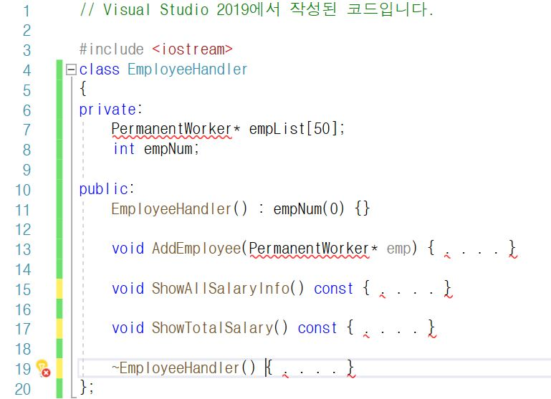
컨트롤 클래스?
해당 프로그램이 어떠한 기능을 제공하는지 구체적으로 알 수 있다.
Notes:
이렇듯 기능의 처리를 실제로 담당하는 클래스를 컨트롤 클래스 또는 핸들러 클래스라고 한다.

Slide 3
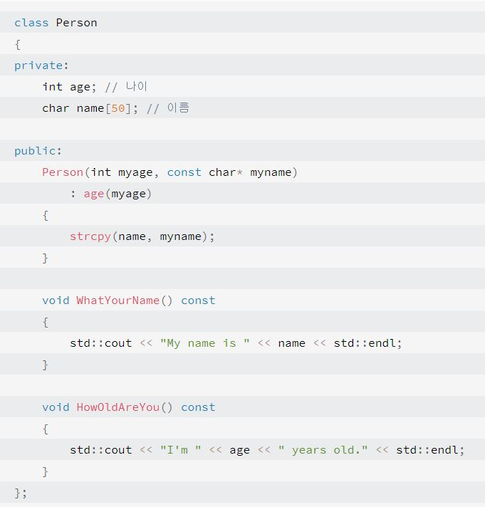
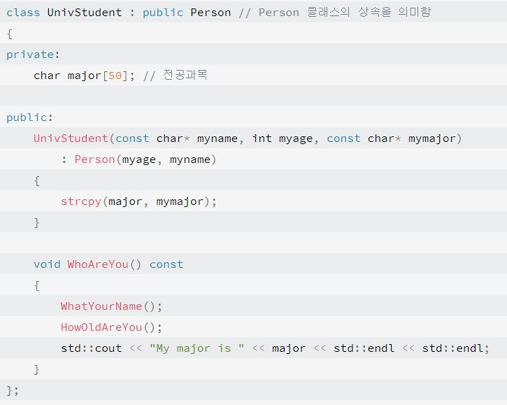
상속이란?

Slide 4
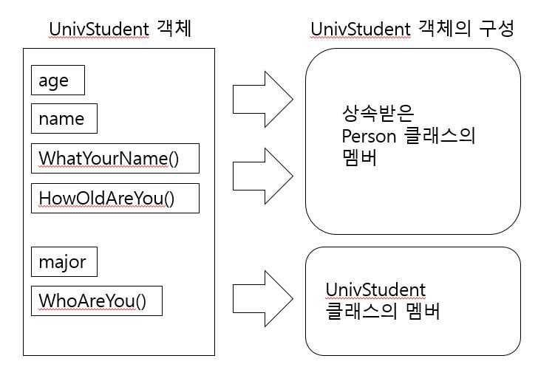
UnivStudent의 구성

Slide 5
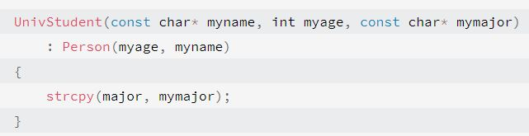
상속의 생성자
Q1
UnivStudent 클래스의 생성자는 Person 클래스의 멤버까지 초기화해야 하는가?
Q2
UnivStudent 클래스의 생성자가 Person 클래스의 멤버를 어떻게 초기화해야 하는가?

Slide 6
private 멤버의 접근
UnivStudent 클래스의 멤버함수(또는 생성자) 내에서 Person의 private 멤버에 접근이 가능한가?
접근제한의 기준은 클래스!
따라서 클래스 외부에서는 private 멤버에는 접근이 불가능하다.
‘정보의 은닉’은 하나의 객체 내에서도 진행이 된다.

Slide 7
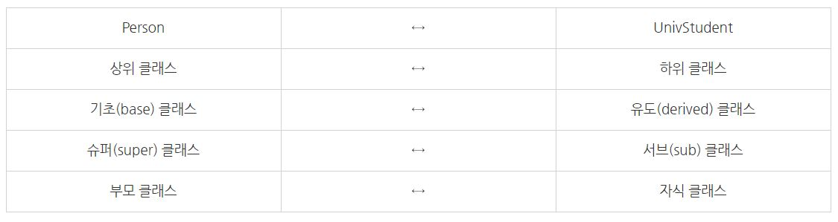
상속 용어 정리

Slide 8
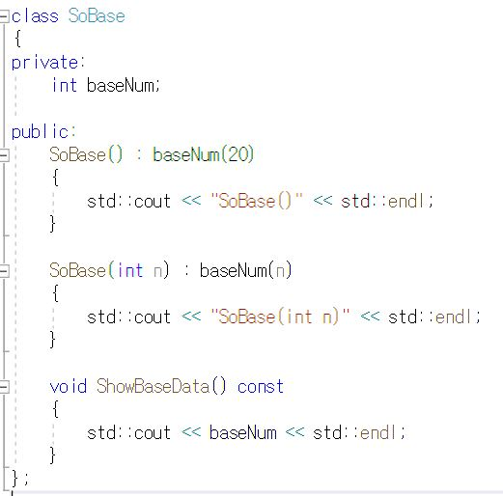
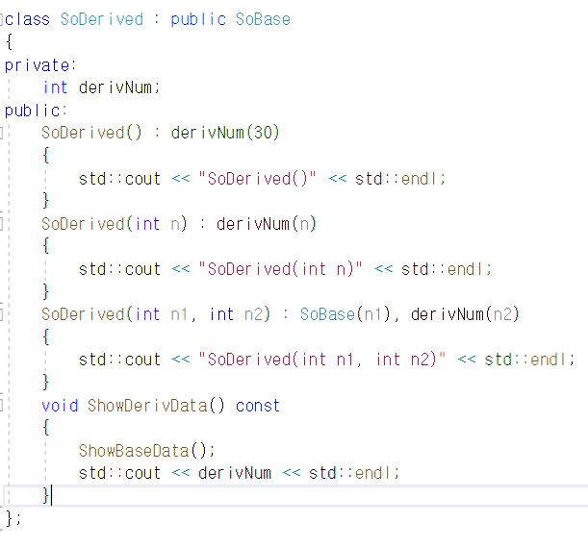
유도 클래스의 생성과정 (1)

Slide 9
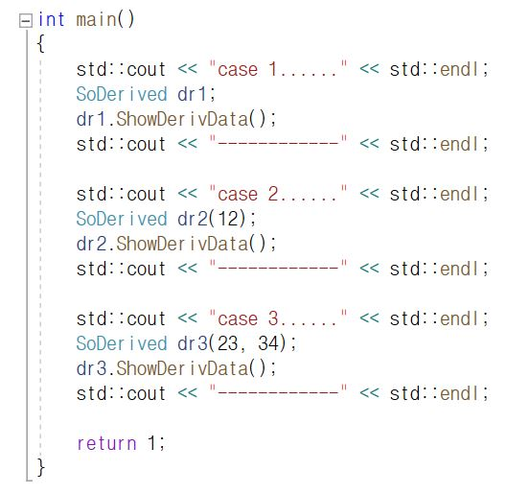
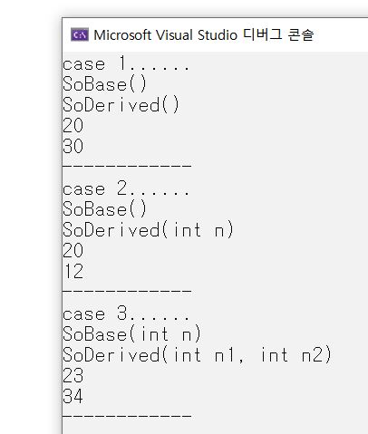
유도 클래스의 생성과정 (2)
실행결과

